Slide 1

«Классик современного искусства
Пабло Пикассо»
Муниципальное образовательное учреждение дополнительного образования детей
«Детская художественная школа местной администрации городского округа
Прохладный Кабардино-Балкарской Республики»
Составил:
преподаватель истории искусства Тесля Галина Васильевна

Slide 2
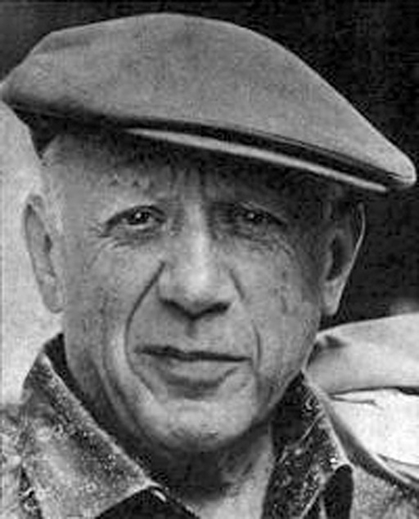
«Я изображаю мир не таким, каким его вижу, а таким, каким его мыслю»
П.Пикассо
Пабло Пикассо
(1881 -1973)

Slide 3
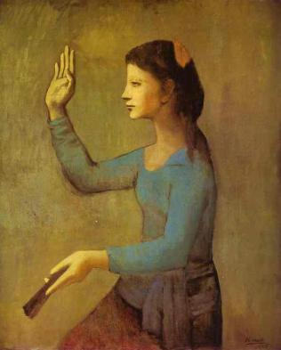
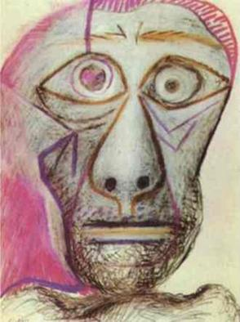
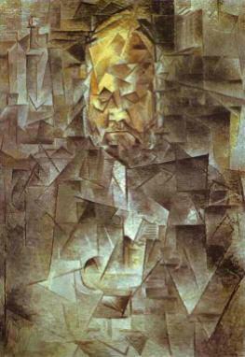
Мастер блестящей живописной выучки мог создавать реалистические, привычные глазу полотна, но он всю жизнь искал, экспериментировал, создавал нечто новое.
Девушка с веером 1905.
Автопортрет 1972 .
Портрет Амбруаза Воллара 1910 .

Slide 4
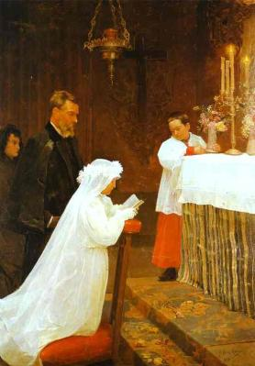
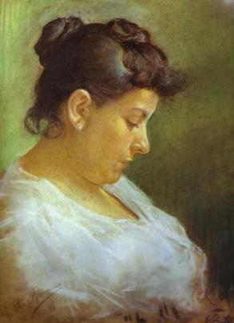
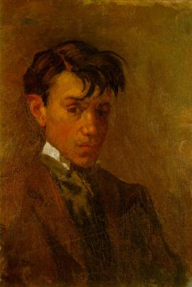
Уже ранние работы Пикассо выглядят как произведения мастера, полностью владеющего техникой рисунка.
Первое причастие 1896 .
Портрет матери 1896 .
Автопортрет 1896.

Slide 5
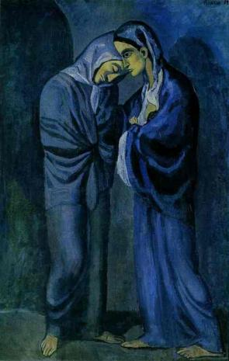
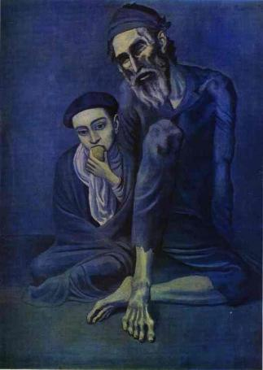
1901-1904 гг. -«голубой период» творчества Пикассо
Свидание 1902.
Нищий старик с мальчиком 1903.
Работы художника написаны в холодной сине-зеленой гамме.
Мотивы его произведений: одиночество, обездоленность.
Главное выразительное средство - линия.

Slide 6
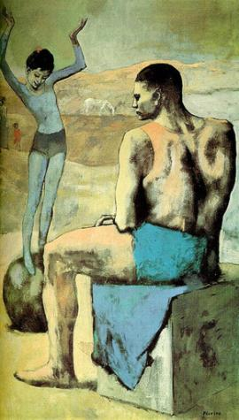
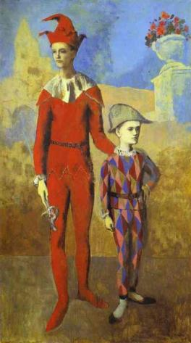
1905-1906 гг. -«розовый период» творчества Пикассо
Девочка на шаре 1905.
Акробат и молодой Арлекин 1905.
«Розовый период» характеризуется охристыми и розовыми тонами, а также устойчивыми темами изображений - арлекинами, бродячими актерами, акробатами.

Slide 7
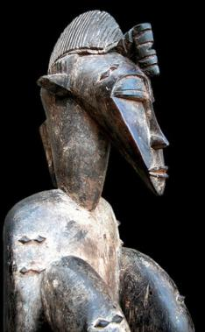
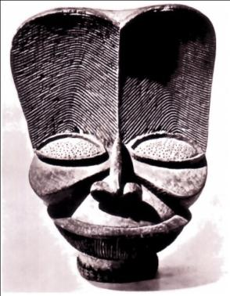
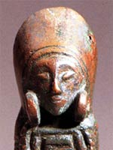
В 1907 году Пикассо пленился африканской скульптурой.
Она давала пример свободного обращения с формой.
Под влиянием творчества Поля Сезанна Пикассо стремится придать формам больше простоты и значительности.

Slide 8
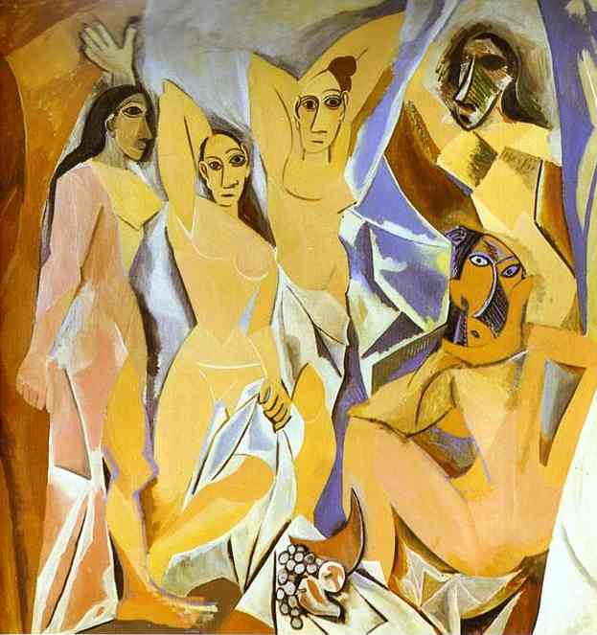
В 1907 году появилась знаменитая работа
«Авиньонские девицы»
Скандальная картина была первым шагом живописи на пути к кубизму, многие искусствоведы считают ее отправной точкой современного искусства.

Slide 9
Кубизм — направление в искусстве, представители которого изображают предметный мир в виде комбинаций правильных геометрических объёмов.
Художественная практика кубистов:
отказ от перспективы;
сокращение фигур в ракурсах;,
показ их одновременно с нескольких сторон;
тяготение к обратной перспективе.

Slide 10

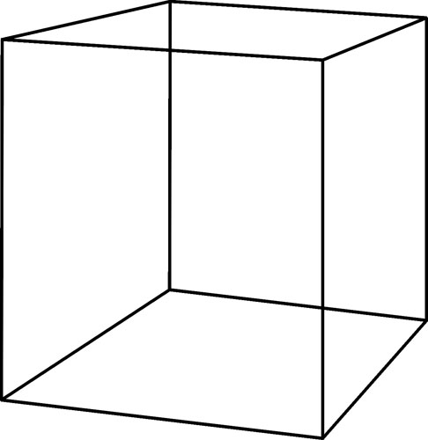
Рисунок куба
академический
кубистов

Slide 11
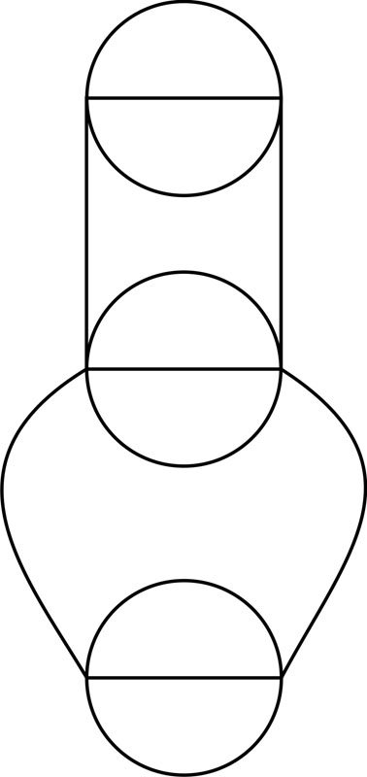
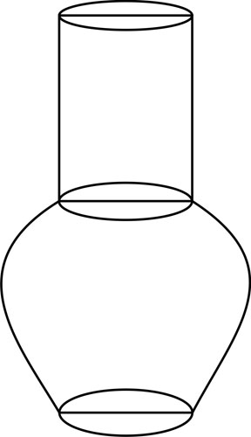
Рисунок кувшина
академический
кубистов

Slide 12
«Когда мы обнаружили кубизм, у нас не было цели изобретения кубизма. Мы только хотели выразить то, что было в нас».
Пабло Пикассо
В «кубическом» периоде Пикассо (1909 – 1917) выделяют несколько этапов:
«Сезанновский» кубизм
«Аналитический» кубизм
(граненый)
«Синтетический» кубизм
(коллажный)

Slide 13
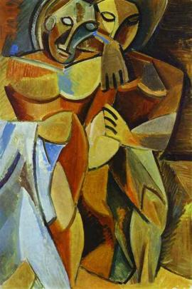
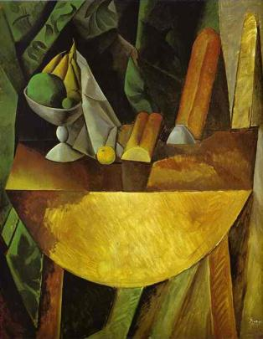
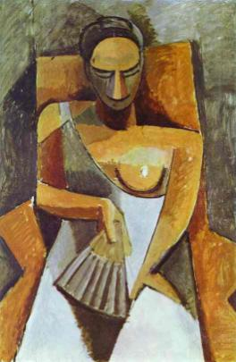
Первый этап кубизма - «сезанновский»
Дружба 1908.
Хлеб и ваза с фруктами на столе 1909.
Женщина с веером 1908.
Характеризуется «сезанновскими» тонами - охристыми, зеленоватыми, коричневыми, но более размытыми.
Изображение строится из простых геометрических форм.

Slide 14
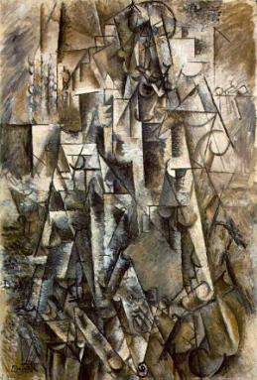
Второй этап кубизма - «аналитический» (граненый)
Портрет Амбруаза Воллара 1910 .
Поэт 1911.
Предмет дробится на мелкие части, которые чётко отделяются друг от друга, предметная форма как бы расплывается на холсте.
Контрасты цвета и фактуры сводятся до минимума, чтобы они не мешали выявлению конструкции.

Slide 15
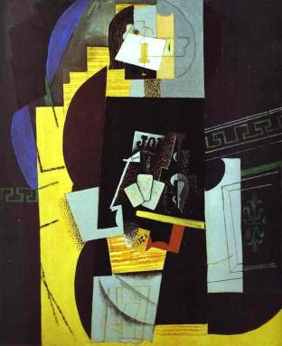
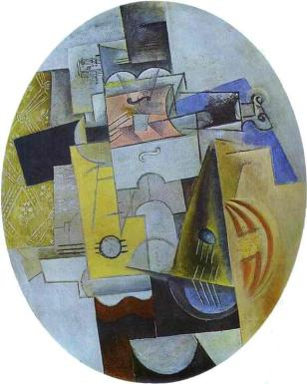
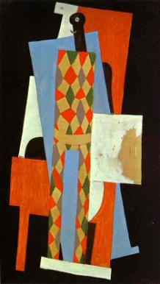
Третий этап кубизма - «синтетический» (коллажный)
Картежник 1913-1914.
Музыкальные инструменты 1912.
Арлекин 1915.
Работы Пикассо принимают декоративный и контрастный характер.
Картины изображают по большей части натюрморты с различными предметами.
Зачастую использовалась техника коллажа.

Slide 16
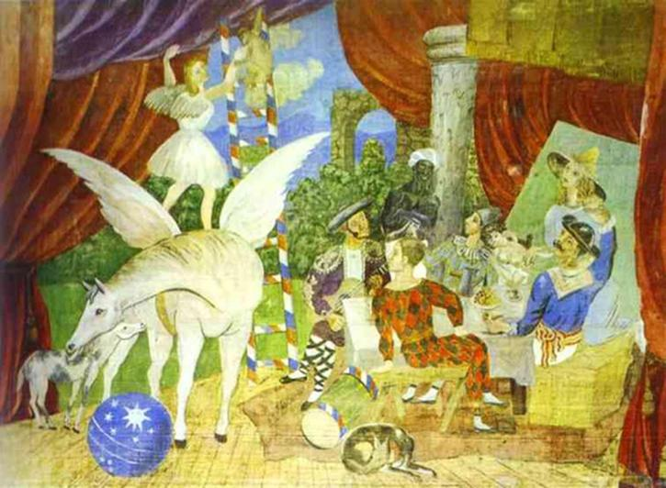
К 1917 году относится первый опыт работы Пикассо в качестве театрального художника.
Он создал эскизы костюмов и декораций к постановке балета «Парад» для «Русских сезонов» Сергея Дягилева.

Slide 17
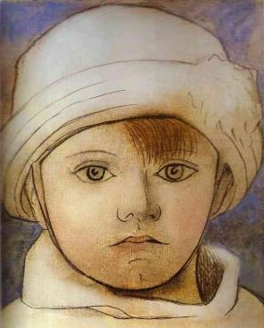
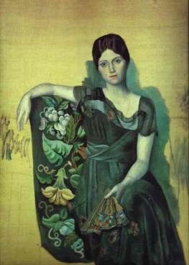
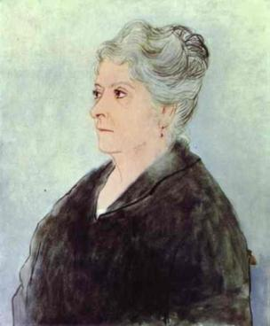
Период творчества Пикассо в 1918-1925 гг. критики назвали неоклассицизмом.
Детский портрет Поля Пикассо 1923.
Портрет Ольги в кресле 1918.
Портрет матери 1923.
Полотна очень далеки от кубизма; на них: ясные и понятные формы, светлые тона, правильные лица.

Slide 18
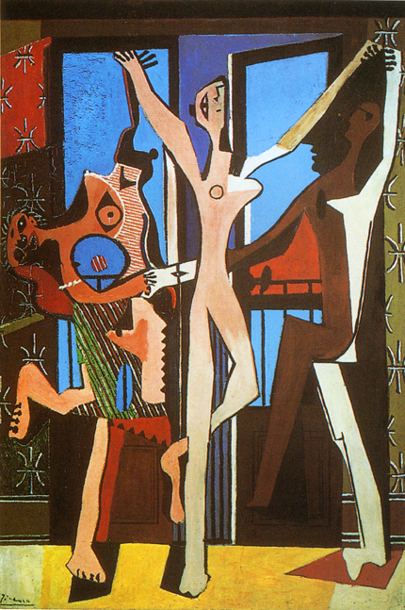
Сюрреализм
В течение следующих десяти лет Пикассо отходит от кубизма.
Он создает свой неповторимый стиль, в котором перемешиваются все возможные и невозможные приемы живописи.
В 1925 году он написал картину «Танец».
Пикассо близок к сюрреалистам, но у него всегда свой путь.

Slide 19
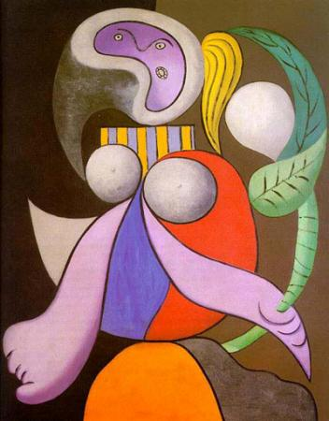
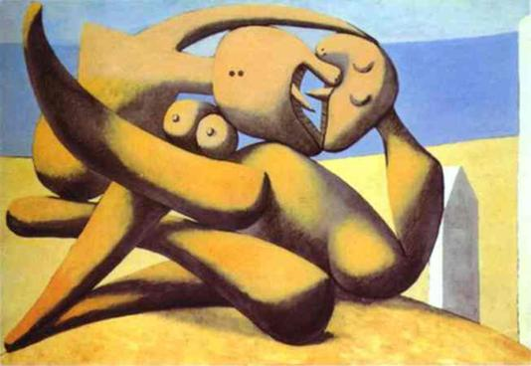
Работы сюрреалистического периода:
Фигуры на пляже 1931.
Женщина с цветком 1932.
В творчестве мастера сохраняется тенденция к одновременным поискам в разных направлениях.

Slide 20
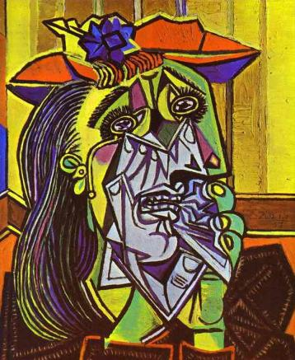
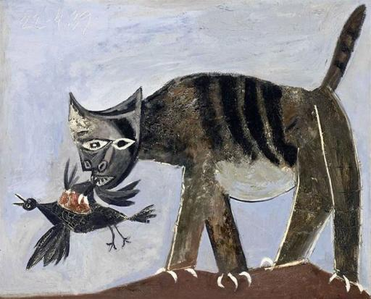
Со второй половины 30-х гг. творчество Пикассо всё сильнее пронизывают отзвуки современных событий
Кот и птица 1939.
Плачущая женщина 1937.
Художественная манера, методы и приемы менялись вне видимой логики и часто сосуществовали одновременно.

Slide 21
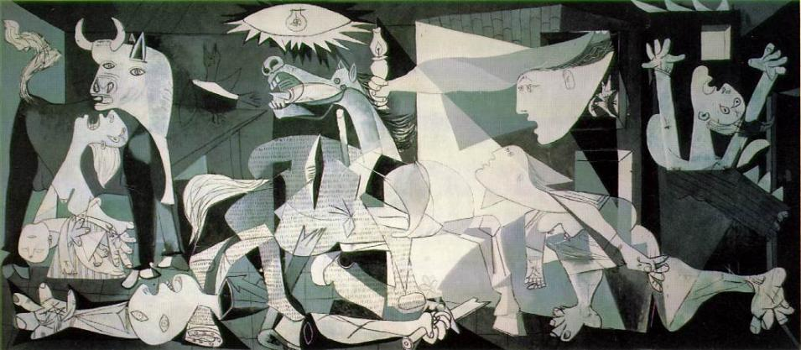
Монументальное панно «Герника» 1937 г. является гневным протестом против фашистского террора.
При символичности и иносказательности картина разрушения выглядит потрясающе достоверно.
Картина стала предупреждением человечеству о грядущей войне, об ужасах фашизма, она вызвала эмоциональный взрыв в обществе.
Это панно Пикассо не потеряло своей значительности и в наше время.

Slide 22
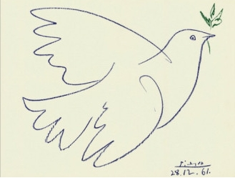
В работах послевоенного времени преобладают антивоенные сюжеты
Голубь мира

Slide 23
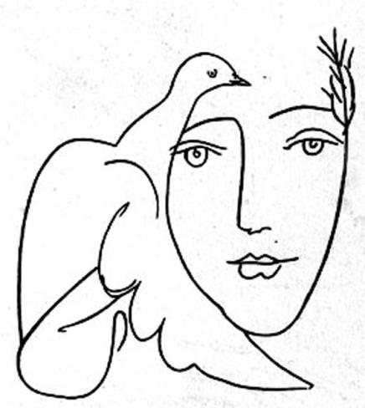
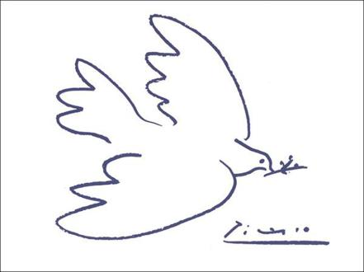
Белый голубь, нарисованный Пабло Пикассо, неоднократно им воспроизводился в различных вариациях.
Он стал самым узнаваемым символом мира, обошедшим всю планету.

Slide 24
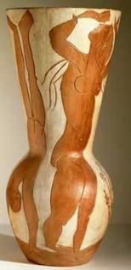
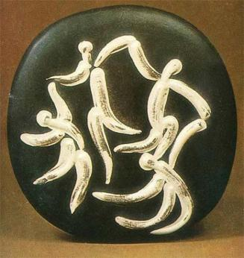
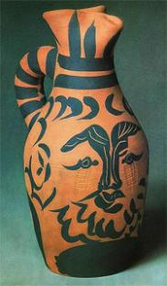
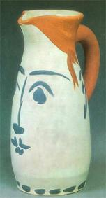
Со второй половины 40-х годов творчество Пабло Пикассо становится наиболее разнообразным. Помимо станковых живописных произведений, он работает и как скульптор, керамист, график .
Керамика Пикассо

Slide 25
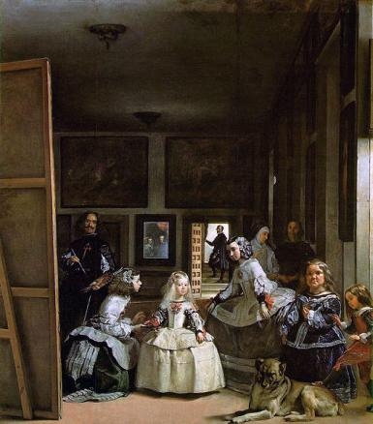
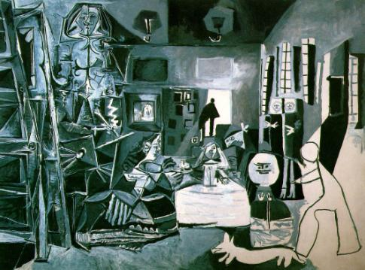
В поздний период творчество Пабло Пикассо оставалось обширным и многогранным.
Менины. По Веласкесу. Пикассо. 1957.
Менины. Диего Веласкес. 1656.
В картине «Менины. По Веласкесу» Пикассо перешел на язык «пластических символов».

Slide 26
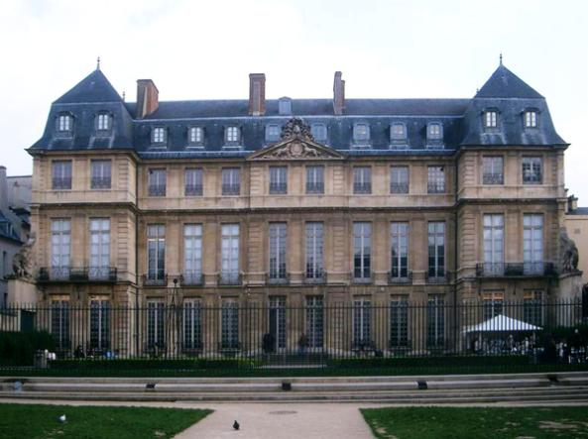
Музей Пикассо в Париже
Пабло Пикассо - изобретатель новых форм живописи, новатор стилей и методов, один из наиболее ярких художников в истории искусства.
Он создал более чем 20 тысяч работ. История не знала художника, творчество которого вызывало бы столько споров.
Пикассо стал самым знаменитым художником ХХ века.

